Slide 1

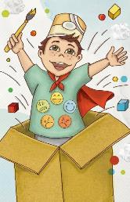

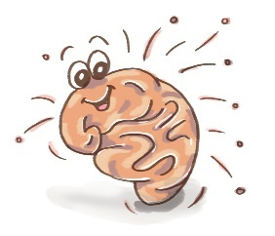

Le jeu symbolique, la « super » vitamine du développement
Objectif 1
Reconnaître les limites et les opportunités en lien avec le développement du cerveau
Regroupement des Acteurs en Petite Enfance de Lévis
2015-2018
Notes:
Bonjour à tous, il nous fait plaisir de présenter ce webinaire sur le jeu symbolique.
Je m’appelle Susie Lemay , directrice adjointe au CPE de la Chaudière et je serai accompagnée de Caroline Gagnon, éducatrice à ce même CPE.
En 2014 les membres du Regroupement des acteurs en petite enfance de Lévis firent un constat : « Beaucoup d’enfants ont de la difficulté à exprimer leurs sentiments ». Considérant que l’enfant apprend par le jeu et qu’il est son propre agent de développement, l’idée de promouvoir le jeu symbolique (le jeu de faire semblant) comme moyen d’expression des émotions est adoptée!
En prenant un temps d’observation, les membres du Regroupement firent un deuxième constat : « Une tendance est constatée de la part des intervenants de tous milieux confondus à « organiser » le jeu pour en faire une activité éducative. Les intervenants du milieu sont conscients des retombées associées au jeu chez l’enfant, mais l’importance d’accompagner ce jeu, de manière non-directive, reste encore méconnue » Un double défi était à nos portes!
Ce projet du jeu symbolique s’est échelonné sur trois ans:
Faire le recrutement des différents organismes , la visite des lieux, l’observation de l’aménagement pour recevoir les enfants, l’identification du potentiel existant dans les milieux à placer l’enfant en action via le jeu symbolique et la rédaction d’une compilation ont constitué les actions posées dans la première année.
Constatant que les intervenants soutiennent le jeu symbolique par l’aménagement et l’offre de matériel, il fallait faire prendre conscience aux intervenants l’impact que peuvent avoir les interventions en accompagnant les enfants dans le jeu symbolique et ses précurseurs) . Une formation sur mesure est donc créée: « Le jeu symbolique, la « super » vitamine du développement ». À la suite de cette formation, des visites d’accompagnement visant l’application des concepts vue en formation ont été offertes et réalisées.
Il est maintenant temps de partager! Le développement de stratégies afin d’assurer la pérennité du projet est en cours.
Nous vous invitons à prendre votre « super » vitamine du développement en regardant ce premier webinaire « Objectif 1 : Reconnaître les limites et les opportunités en lien avec le développement du cerveau».
Nous vous invitons aussi à adapter ce message en fonction de vos milieux de vie, de travail et à divulguer à votre entourage l’importance de soutenir le jeu symbolique chez l’enfant

Slide 2

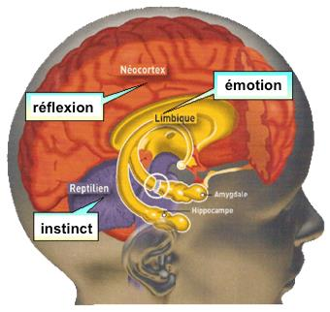
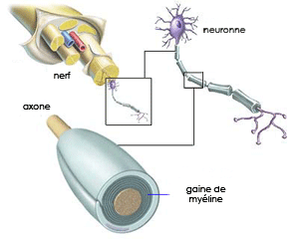
Pour jouer à « faire semblant », qu’est-ce que ça prend?
La compréhension du développement du cerveau : myélinisation ou l’art de garder l’information
Matière blanche
Lobes frontaux
Système limbique
Notes:
Pour jouer à « faire semblant », qu’est-ce que ça prend?
La compréhension du développement du cerveau : myélinisation ou l’art de garder l’information
À prime abord, nous devons savoir que le cerveau se développe de l’intérieur vers l’extérieur et de l’arrière vers le devant.
À 2 ans (plus ou moins), le cerveau du jeune enfant contient peu de matière blanche (la myéline). CLIC 1
Cette matière blanche facilite la transmission de l’information (la gaine).
Comme l’enfant en a moins, les messages sont moins bien traités. Même si l’enfant de 2 ans possède des milliards de neurones, il manque des branchements pour que les parties de son cerveau communique entre elles.
CLIC 2 Les lobes frontaux ne sont pas encore développés. Ces parties du cerveau sont particulièrement importantes car elles sont responsables des fonctions comme celles de raisonner, de planifier, de résoudre des problèmes, de comprendre des choses abstraites et de contrôler ses impulsions.
CLIC 3 Finalement, le système limbique qui assure le contrôle des émotions n’est pas encore au point chez l’enfant de 2 ans.
Il faut se souvenir que l’enfant fait ce qu’il répète le plus souvent. Malheureusement, à ce stade, il n’est pas question ici de qualité mais bien de quantité d’expérience
Exemple : un enfant qui ne collabore pas spontanément à des routines, car il doit arrêter son jeu. Il ne teste pas les limites ou ne cherche pas à provoquer, c’est ce processus du cerveau qui est en place…«le 2 ans fait : je vois, j’y vais! » Une étape normale dans le développement de l’enfant. Pour l’adulte, il est nécessaire de parler en mode : simplicité : consigne courte, claire et précise.
Chaque « prise de temps » avec l’enfant, regards attentionnés, chaque opportunité que l’enfant à d’explorer, contribue à construire la gaine, à faire des branchements. C’est de la quantité…en qualité ;)
L’enfant de deux ans a du mal à contrôler ses gestes, ses émotions et ses pensées, mais son cerveau travaille très fort pour devenir plus efficace.

Slide 3

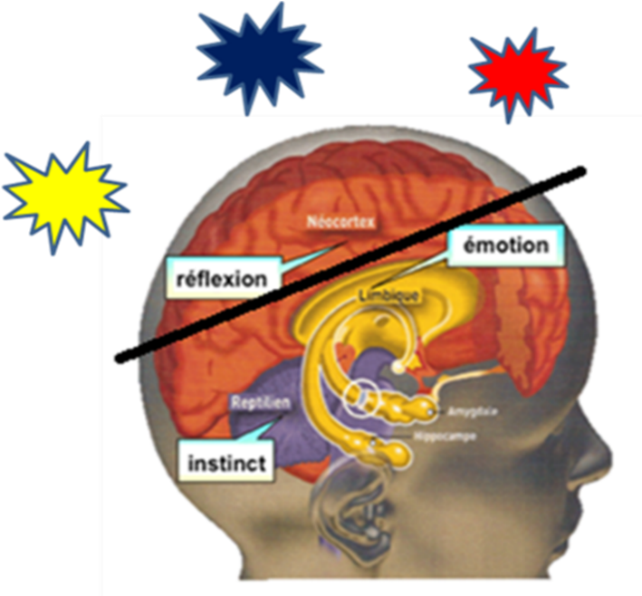
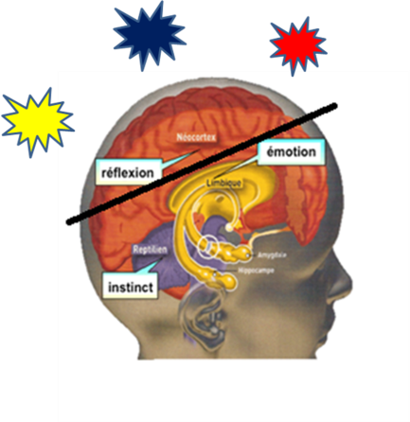
Comprendre l’approche en cas de tempête émotionnelle
Le cerveau d’en bas:
le vif
Le cerveau d’en haut:
le réfléchi
Notes:
Entre 0 et 5 ans, l’enfant est « dans l’immédiat » : je veux, je veux tout de suite, maintenant! Parce qu’il vit dans l’instant présent
Lorsqu’il rencontre « des imprévus » , «des contrariétés» à son sens, dépendamment la perception de l’événement ou du sens que l’enfant lui donne, il se peut qu’il vive une tempête émotionnelle, soit que le cerveau d’en haut est déconnecté de son cerveau d’en bas :
CLIC 1
CLIC 2 Le cerveau d’en bas : le vif. Il comprend le tronc cérébral et le système limbique (et l’amygdale qui prend le contrôle du cerveau d’en haut en cas de danger) : il gère les impulsions, réactions innées (se défendre, fuir), les émotions fortes (colère, peur) et les fonctions basiques (respirer, cligner des yeux). Les trois premières années de vie, c’est le cerveau d’en bas qui domine.
CLIC 3 Le cerveau d’en haut : le réfléchi. Il est constitué du cortex cérébral. Il est la source des processus mentaux complexes : penser, imaginer, planifier, se connaitre, faire preuve d’empathie ou encore réguler les émotions. Ce cerveau n’est pleinement mature qu’à 25 ans !
L’idée sera donc de l’aider à le reconnecter.
Comment…

Slide 4

Aider l’enfant à reconnecter les deux cerveaux….l’observation et le reflet
Notes:
Afin d’aider l’enfant à reconnecter ses deux cerveaux, il est important de reconnaître les signes physiologies des différentes émotions.
Nous allons observer les quatre principales émotions
CLIC 1 Être apeuré: lorsqu’un enfant est dans cette situation: que voyez-vous? Qu’entendez-vous?
Entre autres: Crier, pleurer, Se sauver , S’enfuir , Se cacher les yeux , Bouche ouverte ,Se recroqueviller , Souffle court , Coeur qui bat vite , Avoir la chair de poule , Dents qui claquent , Trembler
Il est important de nommer à l’enfant ce qui est vu et entendu avec des mots que l’enfant peut comprendre
CLIC 2 Être content: : lorsqu’un enfant est dans cette situation: que voyez-vous? Qu’entendez-vous?
Entre autres: Sourire , Rire , Se taper la cuisse ,Se tenir le ventre , Yeux brillants , Grande bouche , Dents visibles , Coeur qui bat vite , bouger, sauter
Il est important de nommer à l’enfant ce qui est vu et entendu avec des mots que l’enfant peut comprendre
CLIC 3 Être fâché: lorsqu’un enfant est dans cette situation: que voyez-vous? Qu’entendez-vous?
Entre autres: Grogner , Être rouge , Serrer les poings, les dents , Front plissé , Frapper , Pousser , Coeur qui bat vite , Nez plissé
Il est important de nommer à l’enfant ce qui est vu et entendu avec des mots que l’enfant peut comprendre
CLIC 4 Être triste: lorsqu’un enfant est dans cette situation: que voyez-vous? Qu’entendez-vous?
Entre autres: Bouche en bas , Pleurs , Voix tremblante, Visage allongé , Larmes , Lèvres serrées , Être en retrait
Il est important de nommer à l’enfant ce qui est vu et entendu avec des mots que l’enfant peut comprendre : car c’est de cette façon que l’enfant associera des sensations à au langage des émotions.
Si l’enfant ne comprend pas ses émotions, il ne peut pas les gérer. En jouant et rejouant, l’enfant apprivoise les émotions et s’approprie la réalité.
Le jeu est le langage secret de l’enfant, il nous dévoile une part de ses émotions, de ses difficultés et de ses préoccupations. Ce ne sont pas les émotions négatives qui conduisent à la violence ou à un déséquilibre mais plutôt les émotions réprimées. Un être qui dès l’enfance a pu se sentir libre et fort n’aura pas besoin d’en humilier un autre….
En étant attentif aux signes physiologiques, il est possible, parfois, pour l’adulte de répondre au besoins émotionnels de l’enfant pendant que la logique est présente. Par exemple: parfois, il est possible de voir et de sentir une désorganisation chez l’enfant.

Slide 5

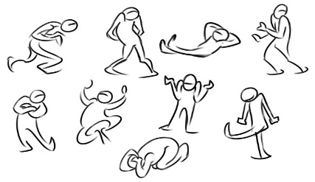
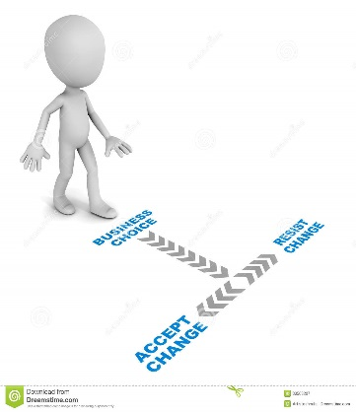

Aider l’enfant à reconnecter les deux cerveaux….l’observation et le reflet
ÉMOTION en latin se dit « émovéré » qui veut dire se mouvoir.
Le corps résonne (vecteur)
Notes:
ÉMOTION en latin se dit « émovéré » qui veut dire se mouvoir. Le corps résonne (vecteur)
Situation initiale: L’enfant est assis sur le divan
CLIC 1 Imprévu, surprise, un déclencheur: le camion de vidanges passe dans la rue
CLIC 2 Réaction : le cerveau envoie un signal: « qu’est-ce que j’entends? Qu’est-ce que je vois? »
CLIC 3 Le corps réagit!: L’enfant se lève, sautille, pointe le camion…il est heureux ☺
Les enfants commencent par réguler les comportements physiques et ensuite, les comportements émotionnels.

Slide 6
En cas de tempête émotionnelle….que faire?
Écouter et regarder
Donner des signes non-verbaux
Réconforter
Et quand les cerveaux sont reconnectés….
Notes:
En cas de tempête émotionnelle…que faire?
Écouter : décoder , nommer les signes physiologiques et verbaliser l’émotions vécue.
Donner des signes non-verbaux: donner un contact physique tendre, expression accueillante, offrir sa présence. Il arrive que le degré de réactivité de l’adulte influence la réaction émotive de l’enfant (effet miroir). Le fait d’assurer une présence bienveillante favorise la reconnexion des cerveaux.
Réconforter: tenter de mettre des mots sur le déclencheur: « tu aurais aimé que….» «tu voulais …» «Tu as le droit d’être …»
Quand les cerveaux sont reconnectés: il est temps pour expliquer, utiliser la logique, établir un plan, proposer des idées des solutions, rappeler la règles ou appliquer une conséquence ou une réparation.
Par contre, il est possible de rencontrer quelques difficultés dans l’accompagnement:
Il serait important de ne pas réprimer les émotions entendues, ridiculiser , faire la morale (colère, tristesse: «tu pleurs pour ça!»)
Il serait important de prendre le temps de vivre la situation et de ne pas vouloir changer son état tout de suite
Accueillir l’émotion , c’est aussi ne pas tout accepter ou tout céder

Slide 7
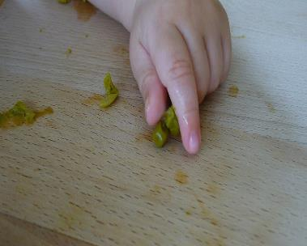

En conclusion: le transfert des habiletés
…
Notes:
Si l’on connait l’importance des émotions, nous pouvons les accueillir plus facilement. Exprimer ses émotions, c’est toujours bénéfique.
Si l’enfant a besoin de bouger pour évacuer des émotions, voici quelques trucs:
Souffler avec une paille dans l’eau, souffler sur des plumes, dans un «sac a cris»
Sauter
Taper du pied
Compresser des balles anti stress
Déchirer du papier, faire des boules papier, lancer des boules de papier
Étirer des bandes élastiques
Il ne faut oublier que la précision du vocabulaire donnera des repères tangibles à l’enfant . Par exemple, dire a un enfant « calme toi » ne veut pas nécessairement dire que l’enfant (dans sa crise) aura le réflexe de s’assoir, de respirer. Par contre, lui dire assis-toi, souffle fort, touche ton cœur pour sentir comment il bat fort, aidera forcément l’enfant à se calmer.
Lorsqu’il est question de quantité, l’exemple de la mémoire motrice est un bel exemple. La façon dont l’enfant apprend à saisir des objets avec sa pince pouce-index sera transférable à la prise du crayon.
Il va de soi, que ce genre de transfert est également présent dans la dimension affective et la gestion des émotions.

Slide 8

Des outils disponibles

Slide 9

Références et collaborateurs
C’est la faute au cerveau, magazine Naître et Grandir, mai-juin 2015, N.Vallerand
http://anti-deprime.com/2015/05/19/le-cerveau-de-votre-enfant-12-lecons-deducation-positive-pour-les-parents-daujourdhui/, consulté le 20 février 2017
http://apprendreaeduquer.fr/emotion-en-cache-autre/, consulté 20 février 2017
Merci à nos précieux collaborateurs: Avenir d’enfants, Regroupement des Acteurs en Petite Enfance de Lévis (RAPEL), Centre de la Petite Enfance de la Chaudière, Madame Irène Lumineau (graphiste) et Maison de la Famille Chutes-Chaudière
Merci aux organismes qui ont ouverts leur esprit et leurs portes au projet :
Maison de la famille Rive-Sud, Maison de la famille Chutes-Chaudière, CPE La Petite Grenouille, CPE/BC Petit Tambour, Centre aide et prévention jeunesse, Ressources-Naissances, Service de garde de l’école les Petits Cheminots (Pavillon la Passerelle), Office municipal d’habitation de Lévis, ESPACE Chaudière-Appalaches et Ludothèque de Lévis
À voir aussi:
Capsule de présentation
Formation sur le jeu symbolique « La super vitamine du développement », objectif 2: Comprendre le développement du jeu
Formation sur le jeu symbolique « La super vitamine du développement », objectif 3: Mettre en place les conditions gagnantes du jeu symbolique
Adresse courriel: jeusymbolique@gmail.com
Notes:
Merci aux collaborateurs et nous vous invitons à visionner les prochains webinaires de jeu symbolique.
Pour toutes informations, contactez-nous au jeusymbolique@gmail.com

